Slide 1
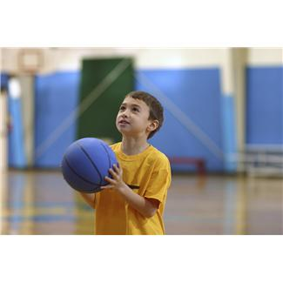
ACTIVIDADES EXTRAESCOLARES Y COMPLEMENTARIAS

Slide 2
ACTIVIDADES EXTRAESCOLARES
Actividades a realizar fuera del horario escolar que tienen como objetivo fundamental mejorar el nivel instructivo/formativo de los escolares, educarlos en el empleo del tiempo libre y favorecer la ampliación del currículum.
Características:
a)voluntarias
b)incluidas dentro del Plan Anual del Centro y de las Normas de Funcionamiento/RRI.
c)han de tener intencionalidad educativa
d)se dirigen al medio natural, social, cultural en el que está inserta la institución educativa
e)mejoran el sentido de cooperación intergrupal.

Slide 3
ACTIVIDADES EXTRAESCOLARES
Tipos:
a)literarias (periódicos escolares,…)
b)musicales (danza, coros,…)
c)deportivas
d)plásticas(fotografía, pintura,…)
e)dramáticas(teatro,…)
Organización: pueden ser organizadas por
a)profesores/tutores
b)padres/AMPA
c)alumnos
d)ayuntamiento.

Slide 4
ACTIVIDADES COMPLEMENTARIAS
Actividades que se realizan dentro del horario escolar incluidas dentro del currículum y que complementan a éste.
Características:
a)complementan la actividad docente
b)referidas a algún aspecto del currículo
c)desarrolladas dentro del horario lectivo
d)obligatorias para alumnos y profesores
e)incluidas dentro del Plan Anual Centro y aprobadas en Consejo Escolar
f)propuestas por el Claustro.

Slide 5

ACTIVIDADES COMPLEMENTARIAS
Tipos:
a)laboratorio
b)biblioteca
c)museos
d)visitas
e)granja escolar,…
Organización:
a)profesores
b)jefe de estudios
c)tutores
d)equipo profesores
e)departamentos.

